Slide 2

ООО НПП «ЭКРА»
Развитие кадрового состава

Slide 3
Основные направления кадрового развития
  Профориентационные лекции
  Экскурсии
  Олимпиады
  Направление на целевое
  обучение в ВУЗы и СУЗы
  Участие в реализации программы «Профессионалитет»
    Привлечение специалистов ЭКРА в качестве экспертов для участия в соревнованиях по профессиональному мастерству
    Целевое обучение сотрудников новым профессиям
    …
    …
Работа со школами и школьниками
Работа с СУЗами
  Повышение
  квалификации:
    Обучение в
    аспирантуре
    Внутрикорпоративное
    обучение
    Внешние курсы
    Наставничество
  Социальный пакет
  сверх норм ТК РФ
  Поддержка здорового образа
    Поддержка занятий спортом и
    физкультурой сотрудниками и
    членами их семей
    Проведение корпоративных
    соревнований
    Поддержка участия во внешних
    спортивных соревнованиях
  Корпоративные культурно-
  массовые мероприятия
  Развитие учебной базы профильных кафедр
  Участие сотрудников в образовательном процессе
  Проведение учебных занятий на базе предприятия
  База практик всех видов
  Предоставление рабочих мест для студентов и магистрантов
  Выполнение ВКР и ВМР по тематикам работы на предприятии
Внутри-корпоратив-ные меропряития
Работа с ВУЗами

Slide 4
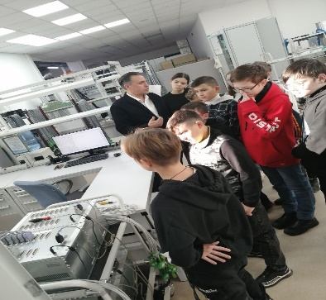
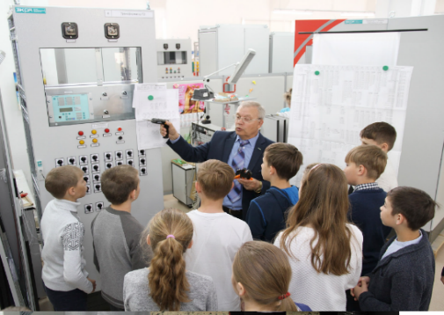
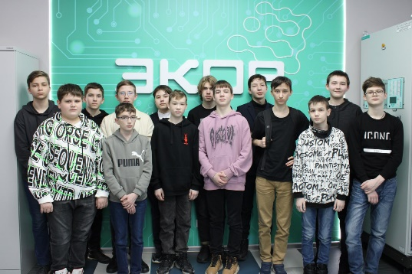
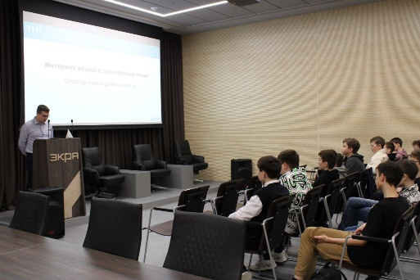
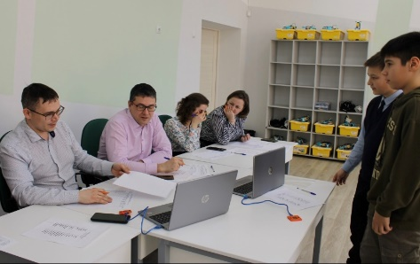
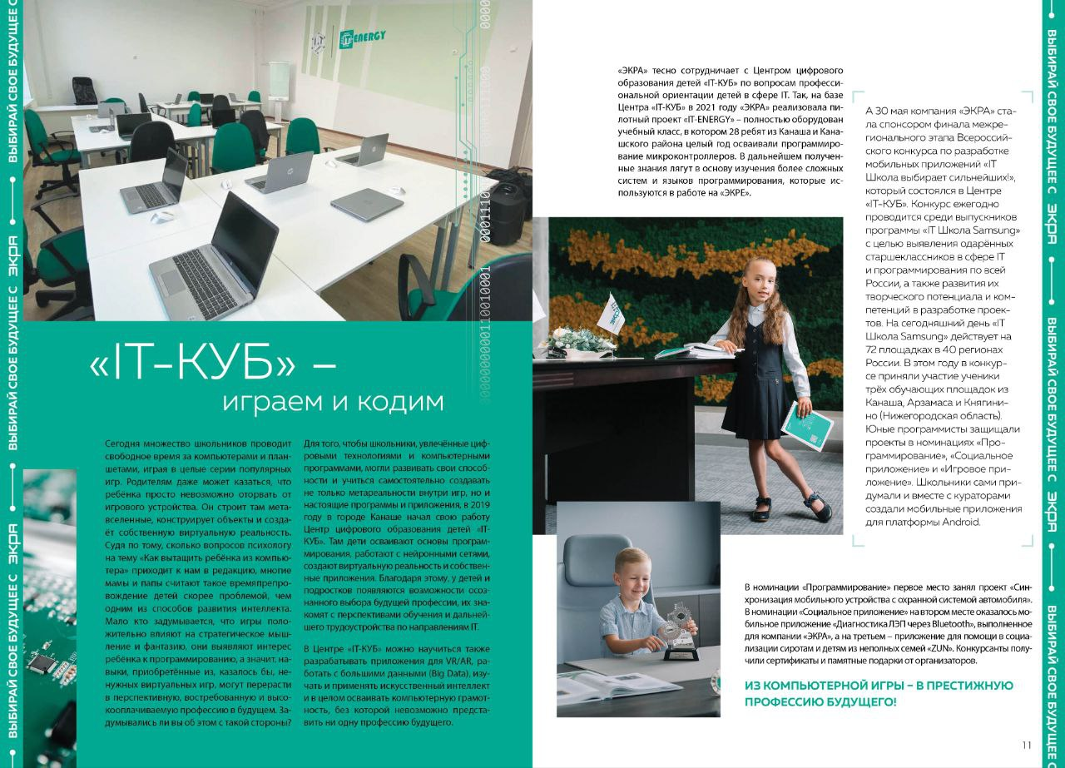
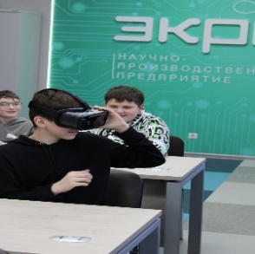
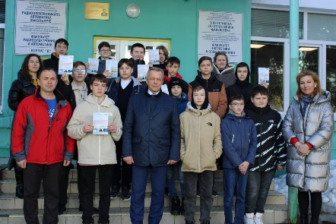
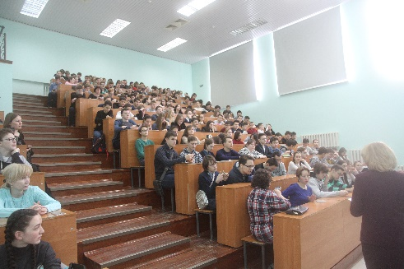
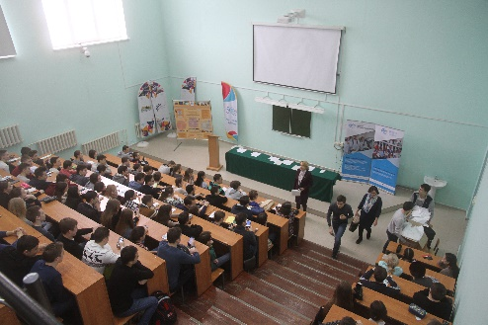
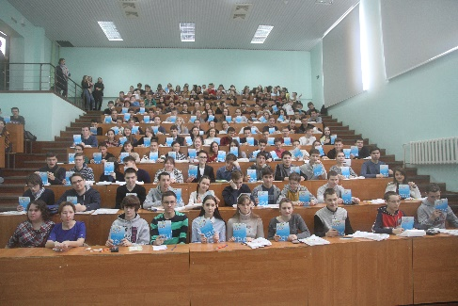
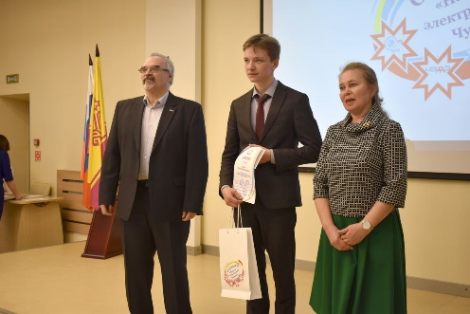
Работа со школьниками
Экскурсии и профориентационные лекции
Техническое творчество и целевые мероприятия
Фото IT-куб
Олимпиада «Надежды электротехники»

Slide 5
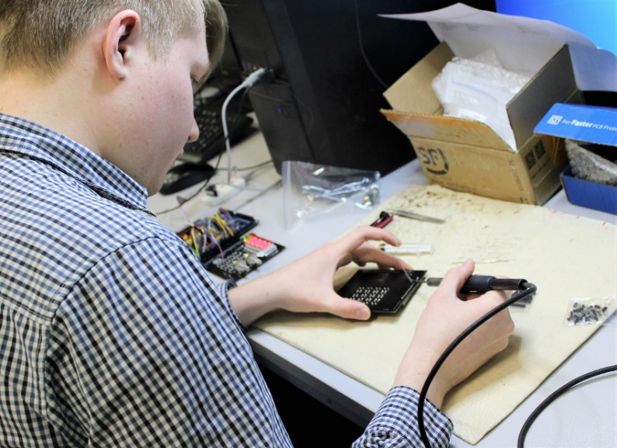
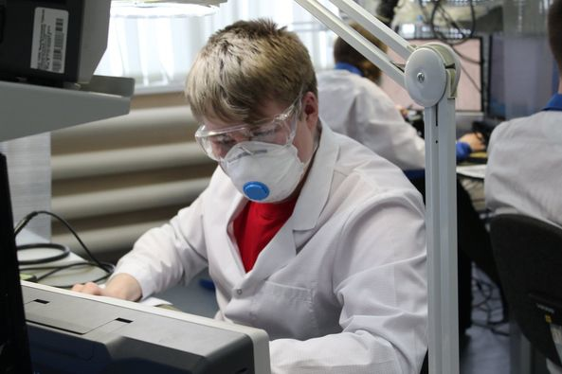
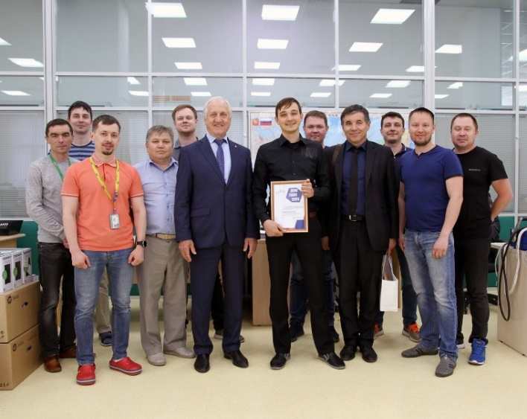
Работа со СУЗами
Участие в реализации программы «Профессионалитет»
Участие в качестве экспертов в соревнованиях профессионального мастерства

Slide 6
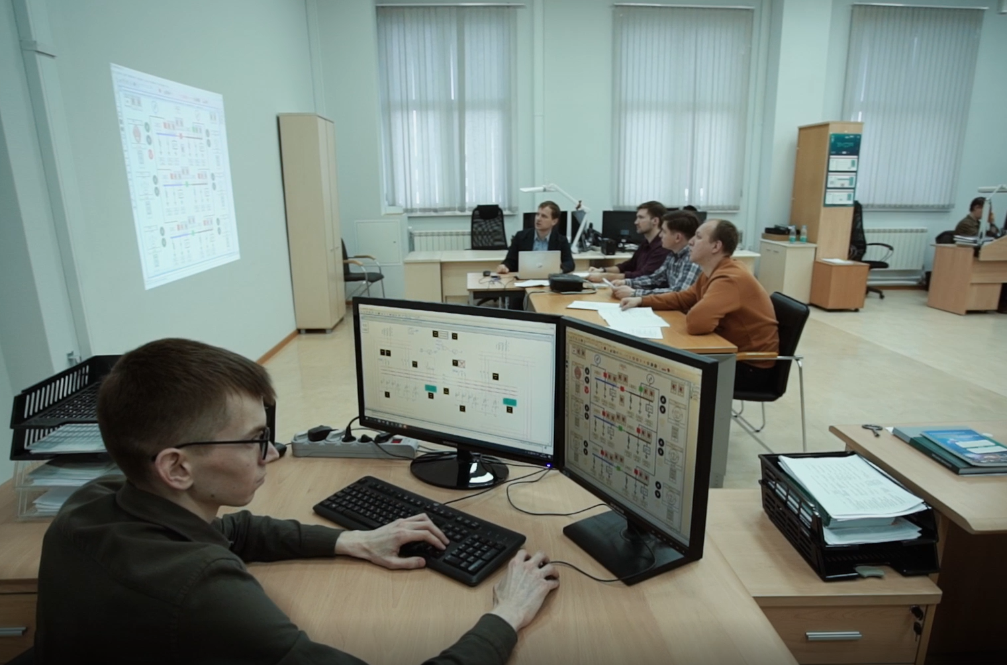
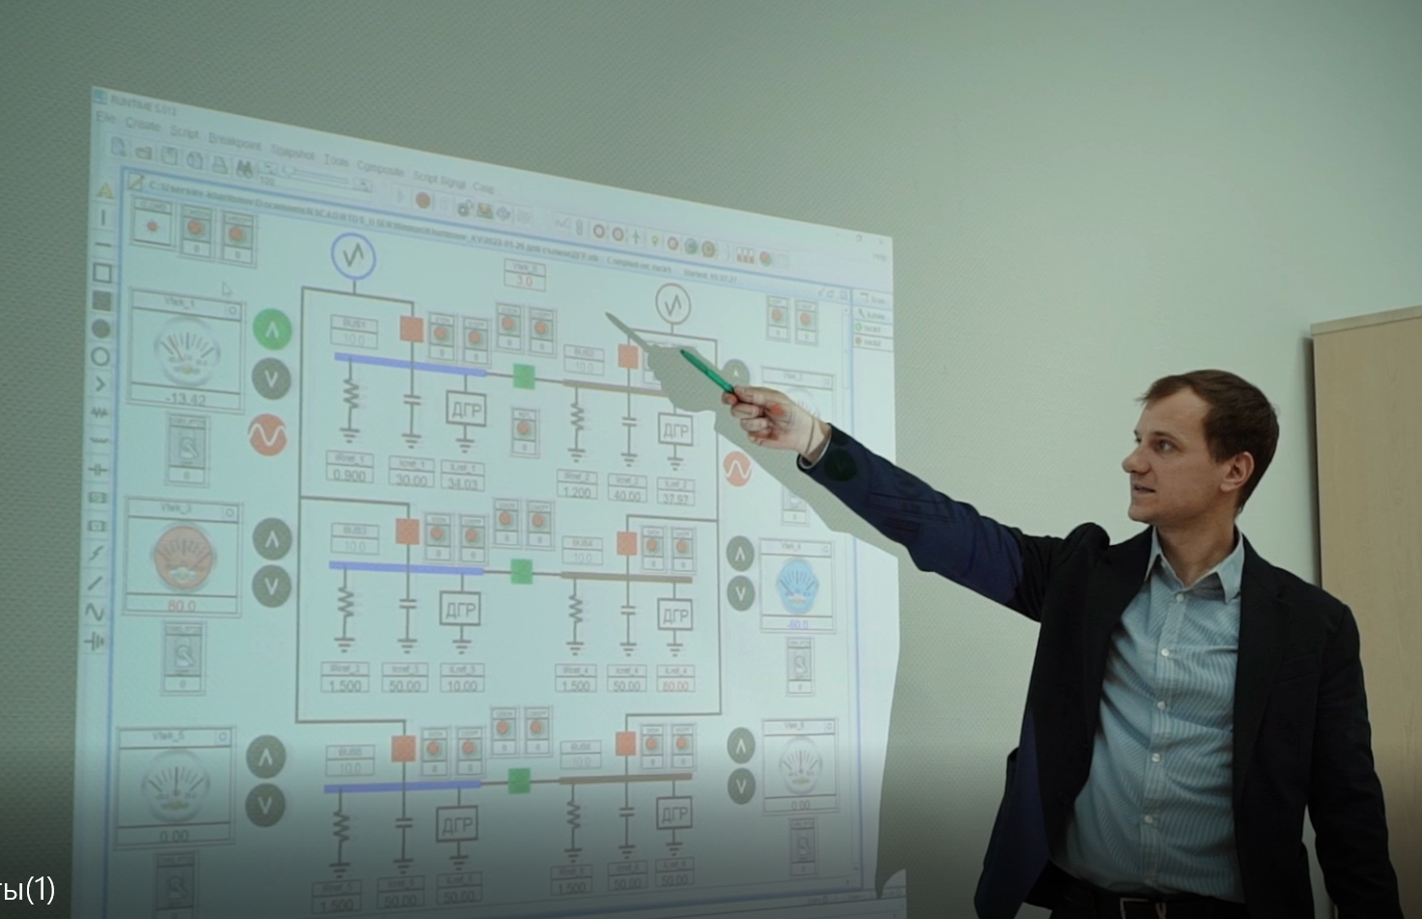
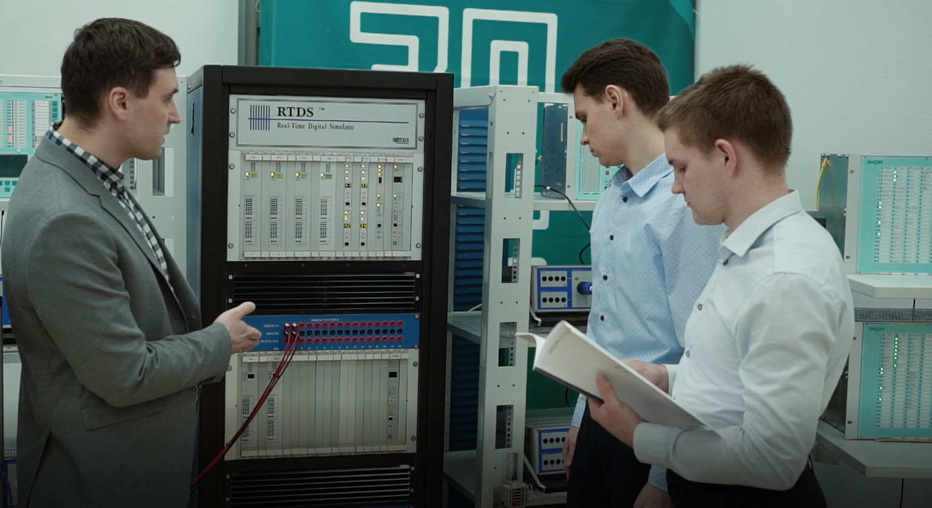
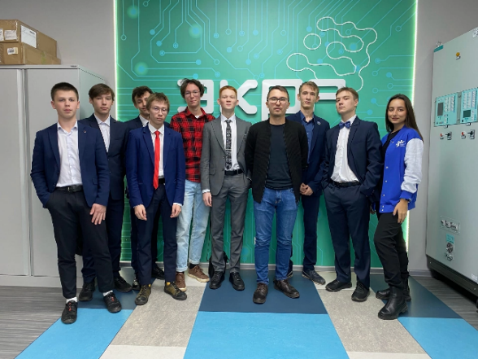
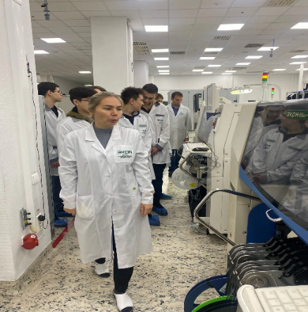
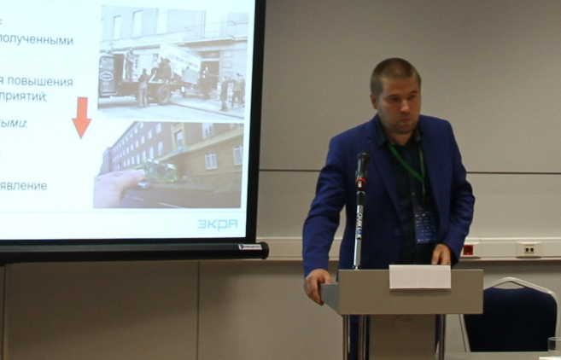
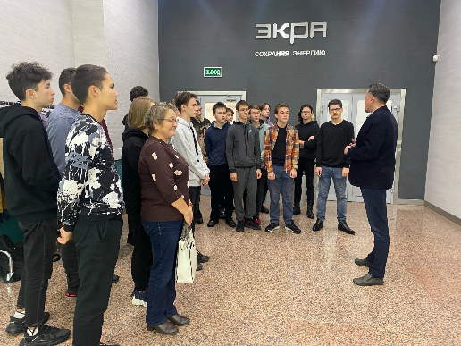
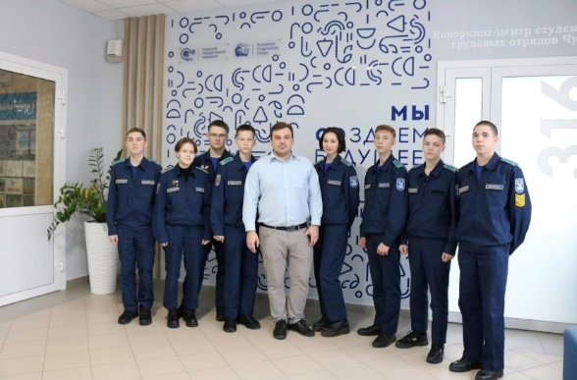
Работа со ВУЗами (1/5)
Участие сотрудников в образовательном процессе

Slide 7
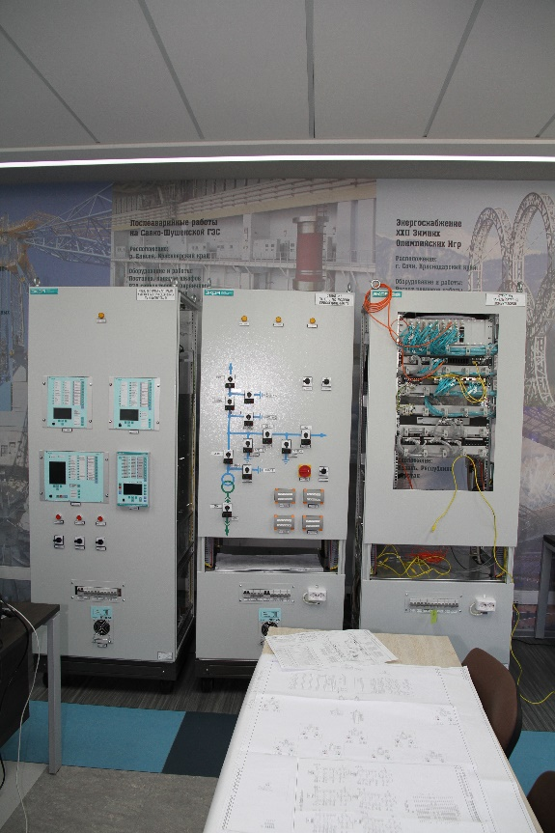
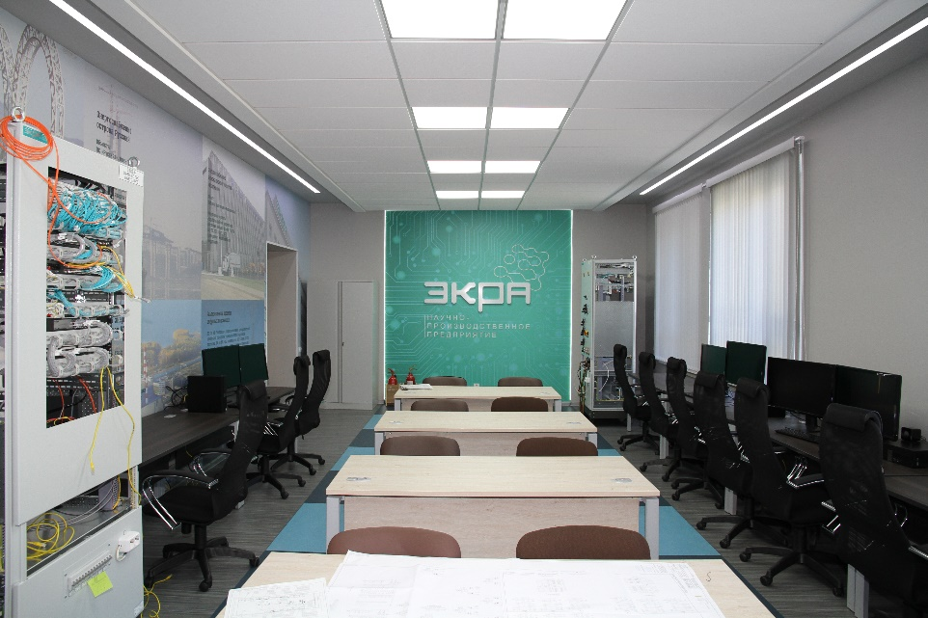
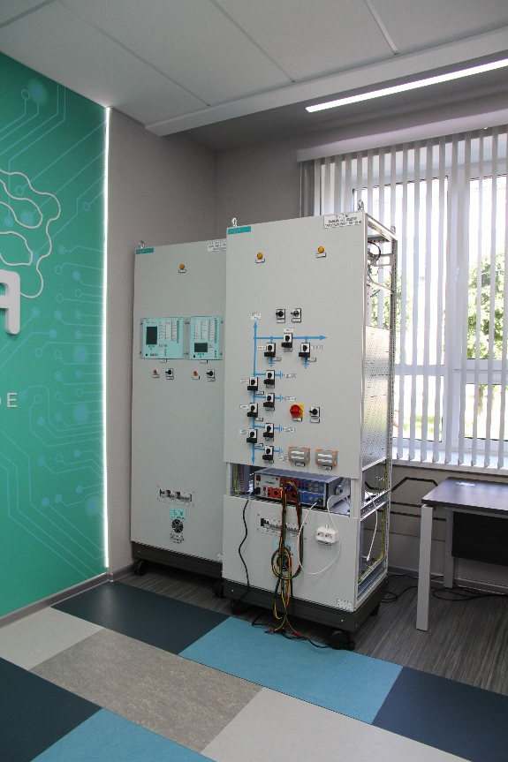
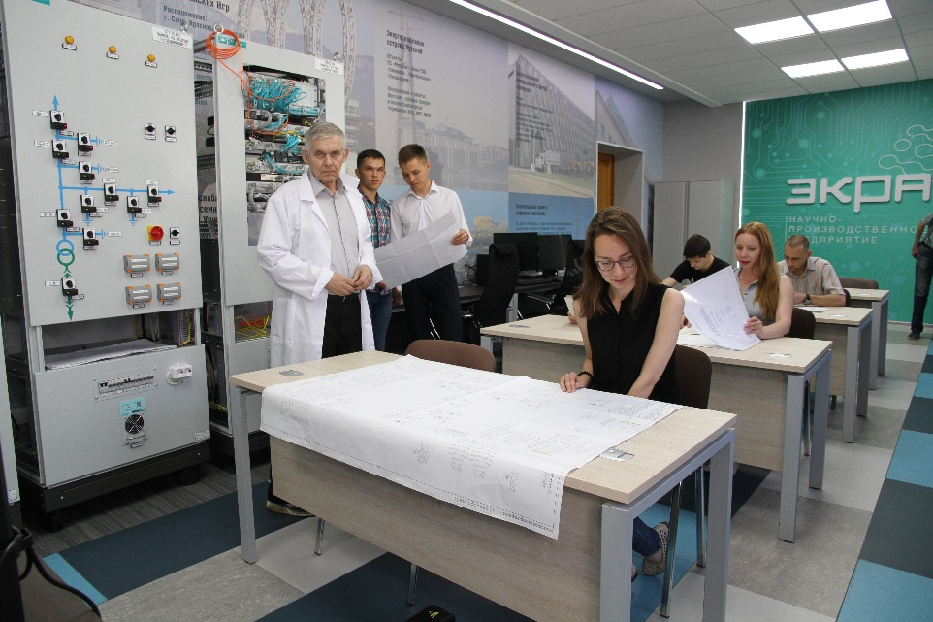
Работа со ВУЗами (2/5)
Развитие учебной базы – лаборатория ЦПС

Slide 8
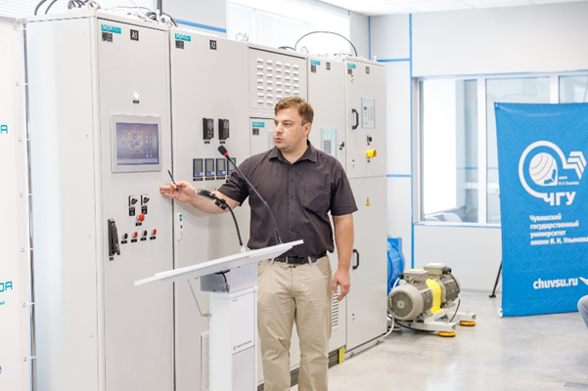
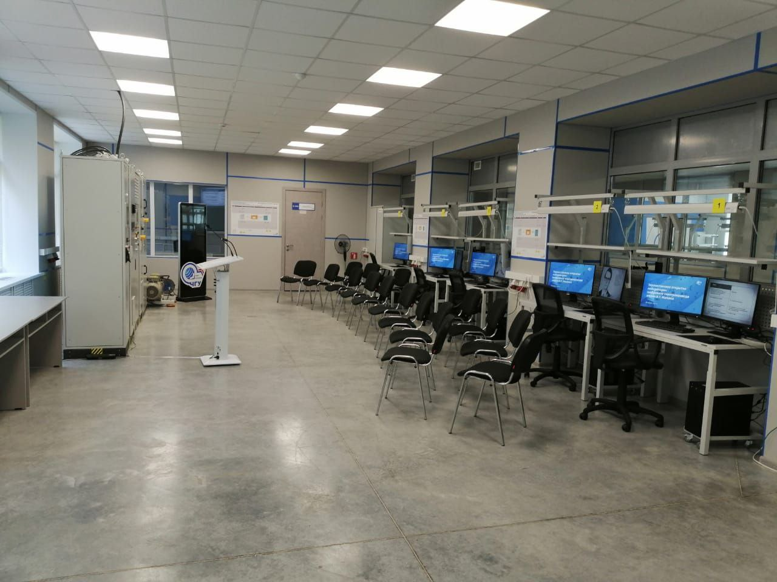
Работа со ВУЗами (3/5)
Развитие учебной базы – лаборатории средств электропривода и автоматизации

Slide 9
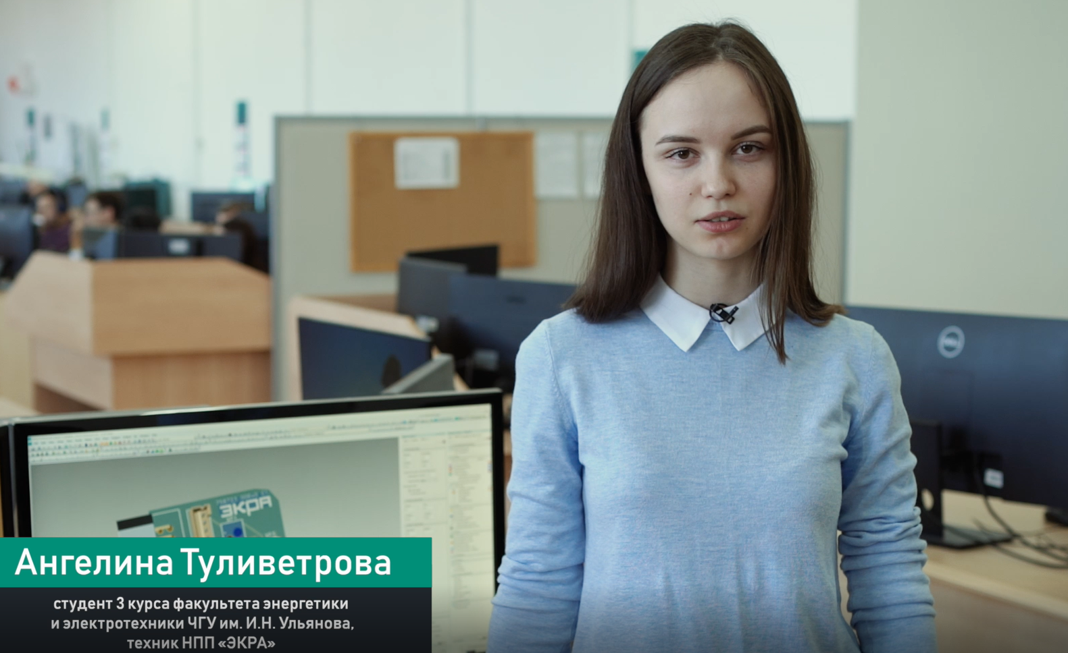
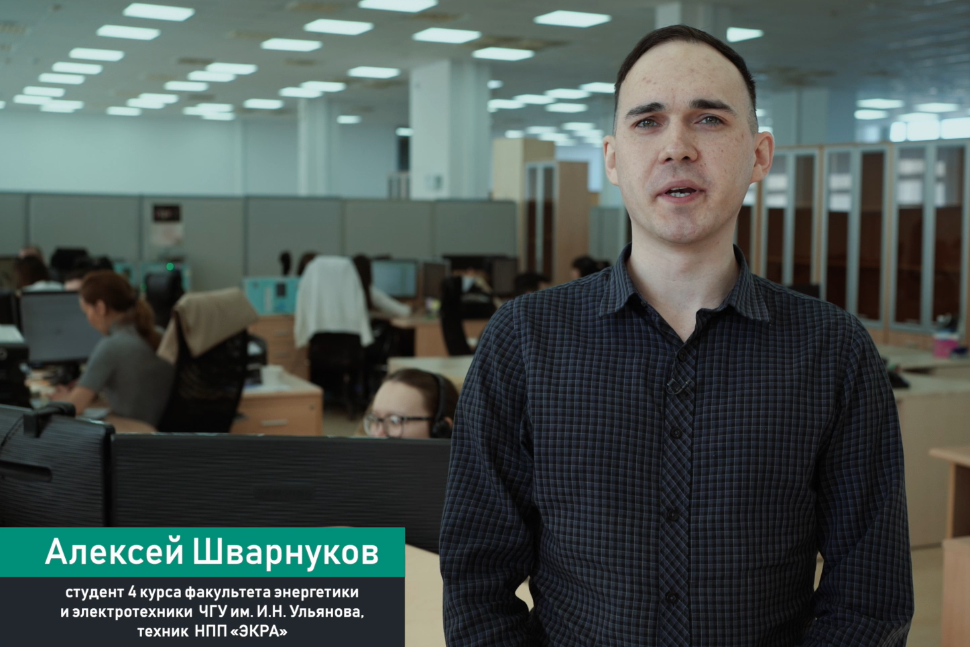
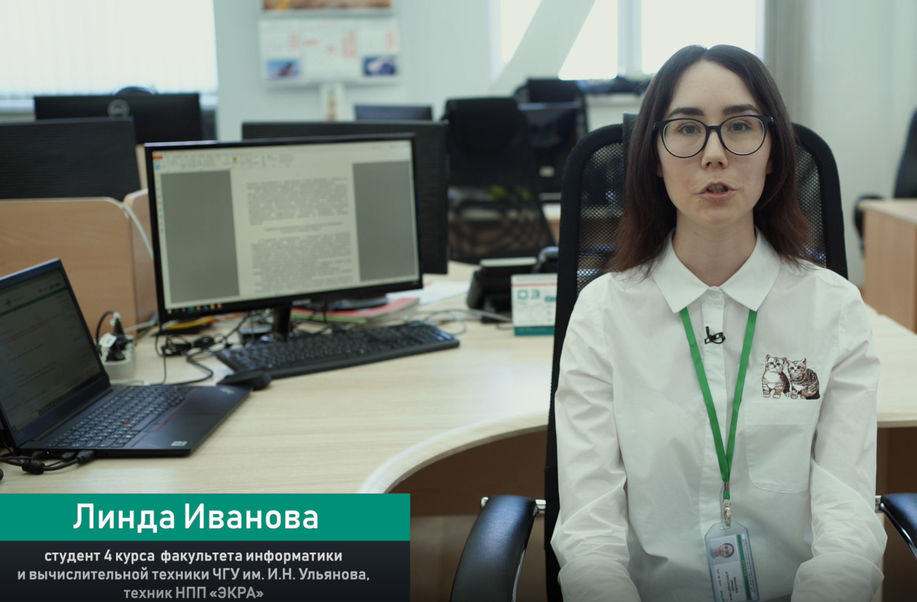
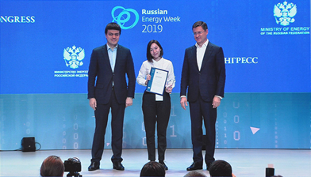
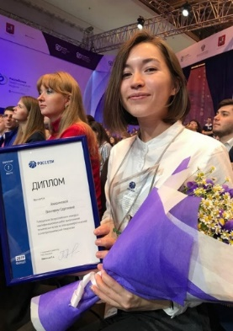
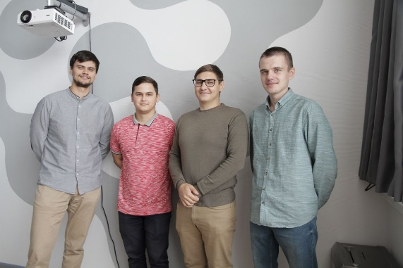
Работа со ВУЗами (4/5)
Рабочие места для студентов и магистров
Виктория Анисимова - победитель Всероссийского конкурса выпускных квалификационных работ по электроэнергетической и электротехнической тематикам среди выпускников-бакалавров.
В настоящее время преподаватель ЧГУ и инженер департамента автоматизации энергосистем.
Стипендиаты стипендий Президента РФ и Правительства РФ для студентов, достигших значительных результатов в учебной, исследовательской и научной деятельности по приоритетным направлениям модернизации и технологического развития российской экономики:
1) стипендии Президента РФ - Анатолий Глазырин и Михаил Иванов
2) стипендии Правительства РФ – Александр Золотов и Максим Садчиков.

Slide 10
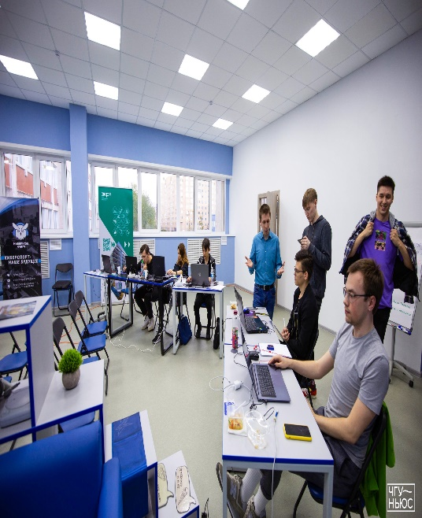
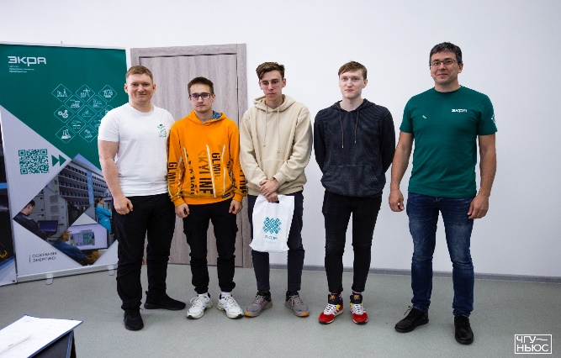
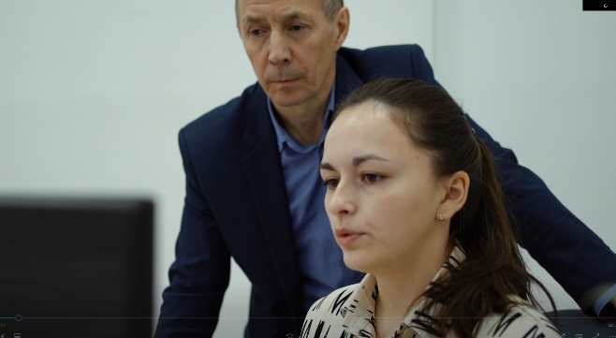
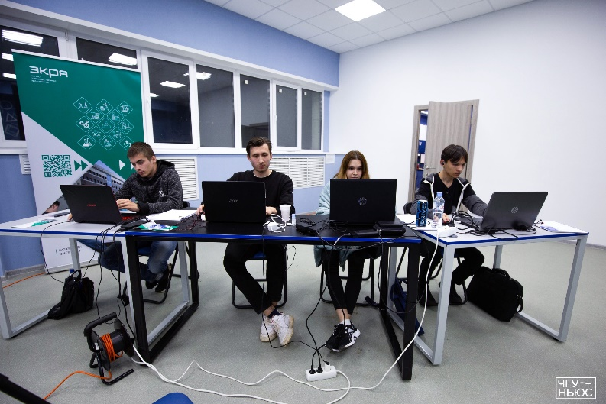
Работа со ВУЗами (5/5)
Специализированные мероприятия

Slide 11
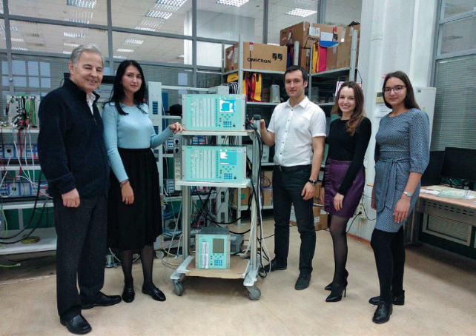
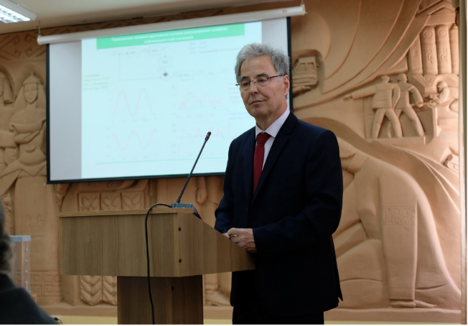
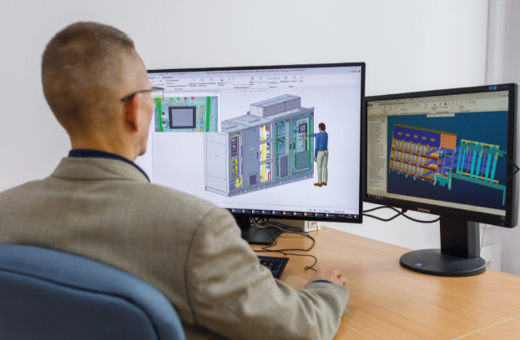
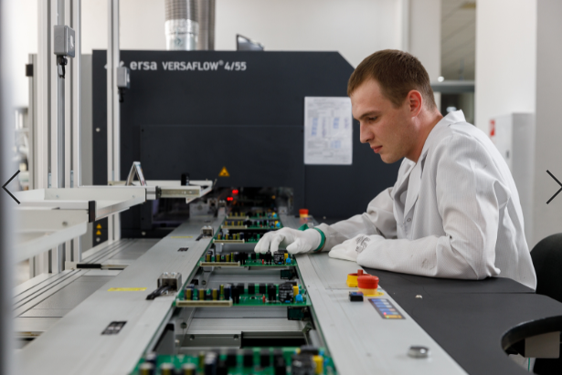
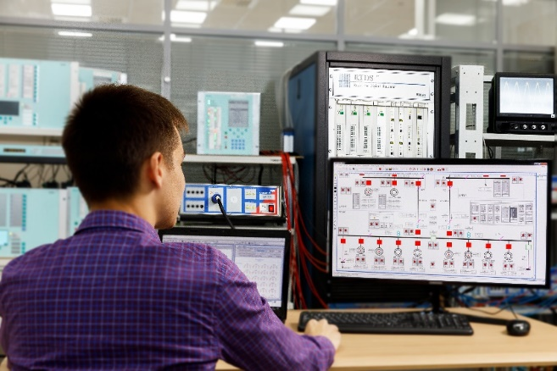
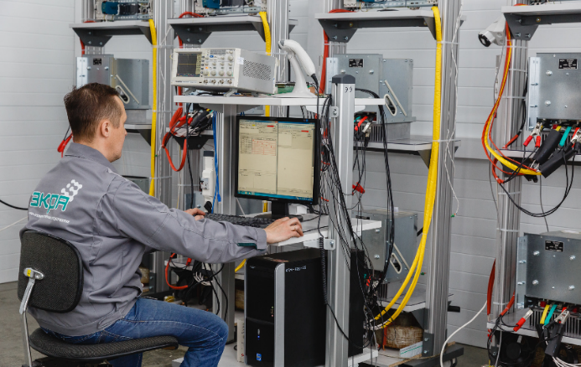
Внутрикорпоративные мероприятия (1/5)
Высокотехнологичные рабочие места
Высокая квалификация сотрудников

Slide 12
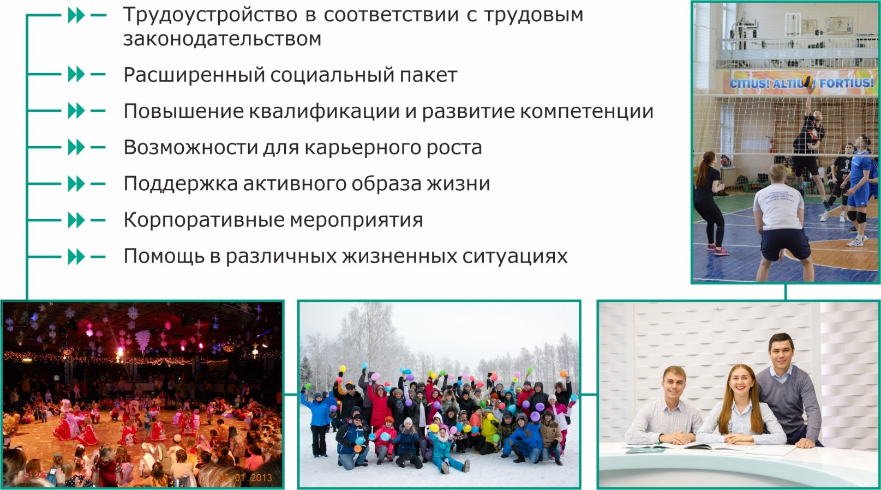
Внутрикорпоративные мероприятия (2/5)
Социальный пакет

Slide 13
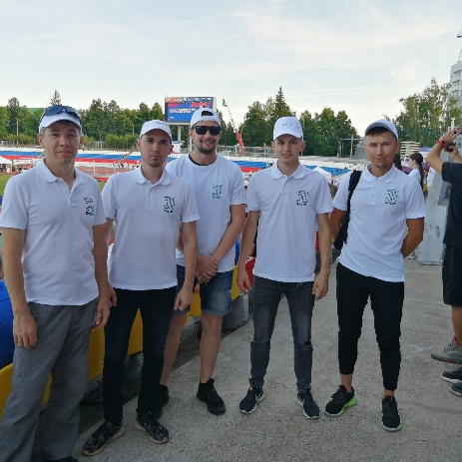
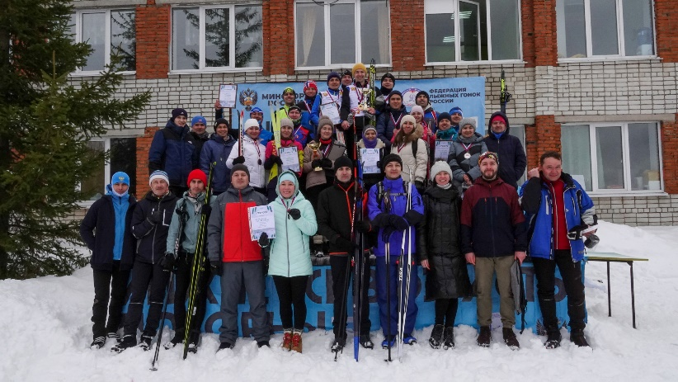
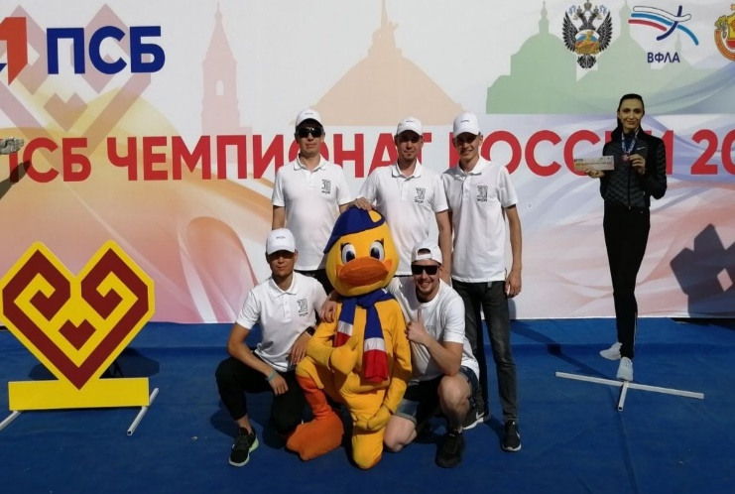
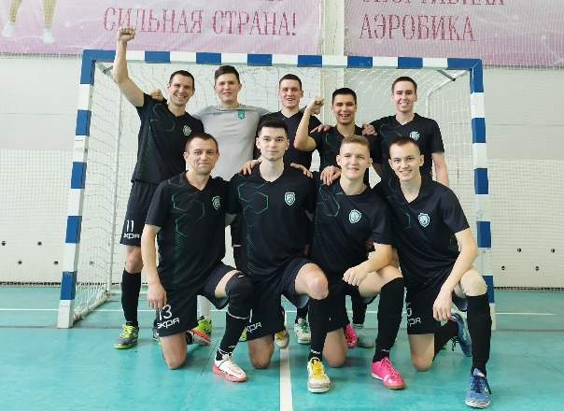


Внутрикорпоративные мероприятия (3/5)
Спорт

Slide 14


Внутрикорпоративные мероприятия (3/5)
Культурно-массовые мероприятия

Slide 15




Внутрикорпоративные мероприятия (4/5)
Комфортная корпоративная атмосфера
Notes:
Детский праздник 4 июня – корпоративное мероприятие социальной направленности с целью формирования у детей преемственности поколений на эКРА
- новогодние фотозоны + фотозоны на 8 марта – используется работниками для формирования контента о корпоративной жизни внутри ЭКРА
Публикация в журнале –ДЕТKIDS– информационный выпуск для широкой о деятельности ЭКРА

Slide 16



Внутрикорпоративные мероприятия (5/5)
Работа с детьми
Notes:
Детский праздник 4 июня – корпоративное мероприятие социальной направленности с целью формирования у детей преемственности поколений на эКРА
- новогодние фотозоны + фотозоны на 8 марта – используется работниками для формирования контента о корпоративной жизни внутри ЭКРА
Публикация в журнале –ДЕТKIDS– информационный выпуск для широкой о деятельности ЭКРА

Slide 17

Достигнутые результаты (1/2)
Компетенции и кадровый состав
Инженеры по организации и управлению производством
Инженеры- исследователи/разработчики РЗА, АСУ ТП, СЭ:
Схемотехники
Программисты
Конструкторы
Инженеры-технологи
Инженеры-настройщики/тестировщики РЗА, АСУ ТП, СЭ
Инженеры по инфраструктуре предприятия (энергетики, IT-инфраструктура)
36% до 30 лет
70% высшее профессиональное
образование
24 кандидата технических наук
4 доктора технических наук
Специалисты экономического и юридического профилей
Операторы металлообрабатывающего оборудования
Коммерческие инженеры по РЗА, АСУ ТП, СЭ
Слесари МСР
Инженеры по внедрению и сервису РЗА, АСУ ТП, СЭ:
Проектировщики
Наладчики
Электромонтажники РЭА
Слесари по обслуживанию и ремонту оборудования
Коммерческие инженеры по РЗА, АСУ ТП, СЭ
Рабочие общепромышленных специальностей
Инженеры по внедрению и сервису РЗА, АСУ ТП, СЭ:
Проектировщики
Наладчики
8

Slide 18






Достигнутые результаты (2/2)
Молодежь на предприятии
–

